Slide 1

KHOA KỸ THUẬT VÀ CÔNG NGHỆ
BỘ MÔN CÔNG NGHỆ THÔNG TIN
THỰC TẬP ĐỒ ÁN CHUYÊN NGÀNH
ĐỀ TÀI
“ỨNG DỤNG LARAVEL FRAMEWORK XÂY DỰNG WEBSITE BÁN THIẾT BỊ TIN HỌC”
Giảng viên hướng dẫn
ThS. PHẠM MINH ĐƯƠNG
Sinh viên thực hiện
NGÔ TẤN LỢI
1

Slide 2

WEBSITE BÁN THIẾT BỊ TIN HỌC
CHƯƠNG 01: TỔNG QUAN
CHƯƠNG 02: THỰC HIỆN HÓA NGHIÊN CỨU
CHƯƠNG 03: KẾT QUẢ NGHIÊN CỨU
CHƯƠNG 04: KẾT LUẬN VÀ HƯỚNG PHÁT TRIỂN
2

Slide 3
TỔNG QUAN
01
3

Slide 4
CHƯƠNG 1: TỔNG QUAN
Lý do chọn đề tài
Tư duy mua sắm của đại bộ phận người dân từ sau đại dịch thay đổi.
Khách hàng có thể đặt hàng trực tuyến và thanh toán nhanh chóng, tiện lợi.
Website bán thiết bị điện tử
Website là nơi cung cấp thông tin đầy đủ và chi tiết về sản phẩm của doanh nghiệp.
Website được tích hợp các tính năng tự động hóa quy trình mua sắm.
Trong thời đại công nghệ số, website là một lợi thế cạnh tranh quan trọng đối với doanh nghiệp.
4

Slide 5
CHƯƠNG 1: TỔNG QUAN
Đặc tả đề tài
Hiển thị sản phẩm mới, nổi bậc, theo danh mục
Xem chi tiết sản phẩm, mô tả sản phẩm
?
Tìm kiếm sản phẩm
Thống kê
CHỨC NĂNG
Gửi email xác nhận
Lọc sản phẩm
Quản lý đơn hàng
Thanh toán trực tuyến
Quản lý giỏ hàng
5

Slide 6
SUCCESS
THỰC HIỆN HÓA NGHIÊN CỨU
02
6

Slide 7
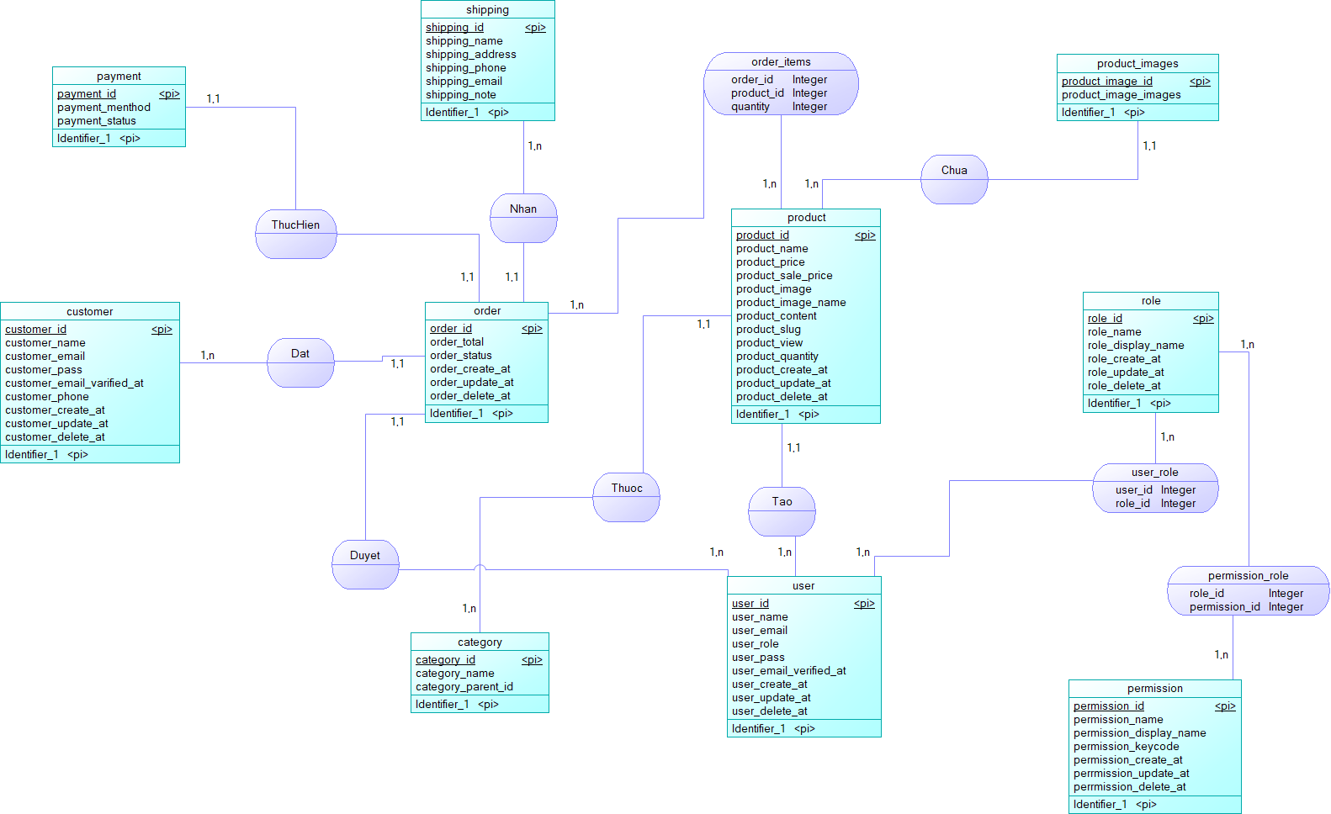
CHƯƠNG 2: THỰC HIỆN HÓA NGHIÊN CỨU
Mô hình dữ liệu mức quan niệm
7

Slide 8
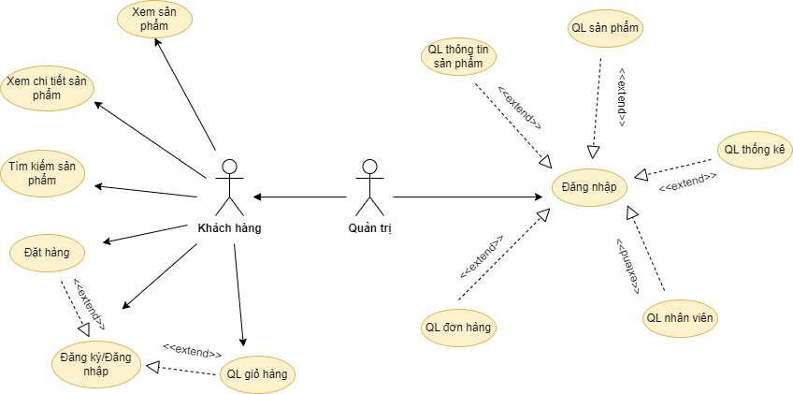
CHƯƠNG 2: THỰC HIỆN HÓA NGHIÊN CỨU
Biểu đồ Use Case tổng quát
8

Slide 9
KẾT QUẢ NGHIÊN CỨU
03
9

Slide 10
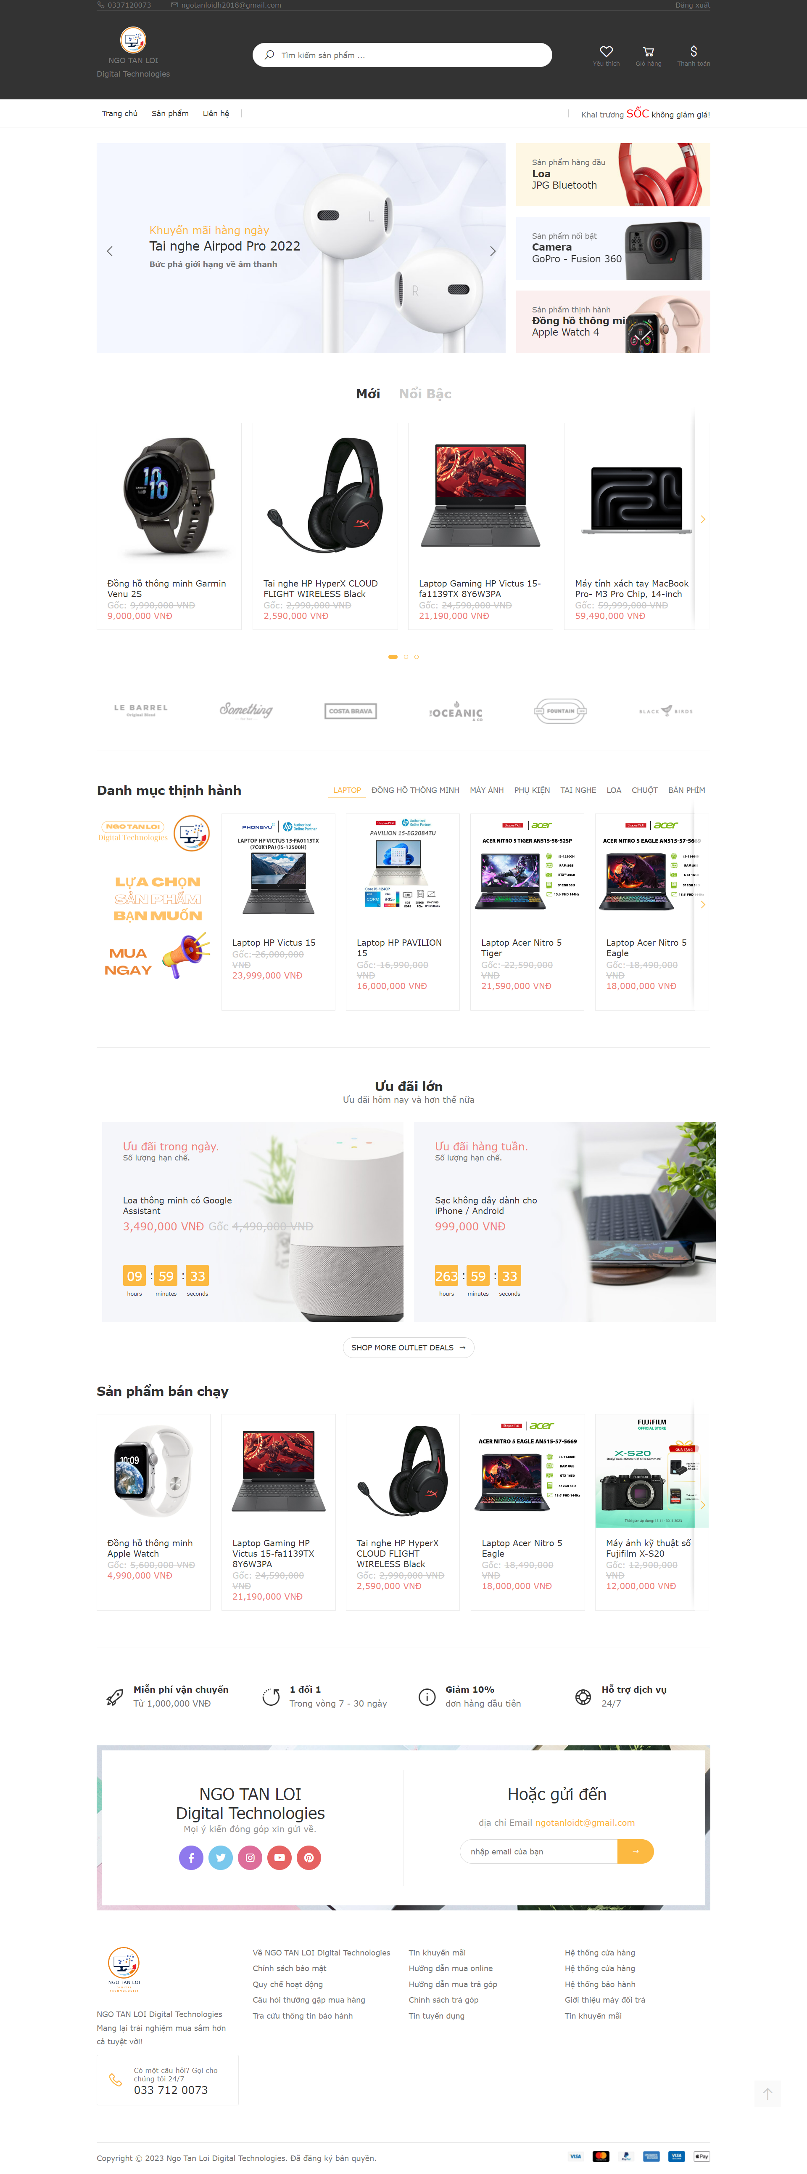
CHƯƠNG 3: KẾT QUẢ NGHIÊN CỨU
Giao diện trang chủ
10

Slide 11
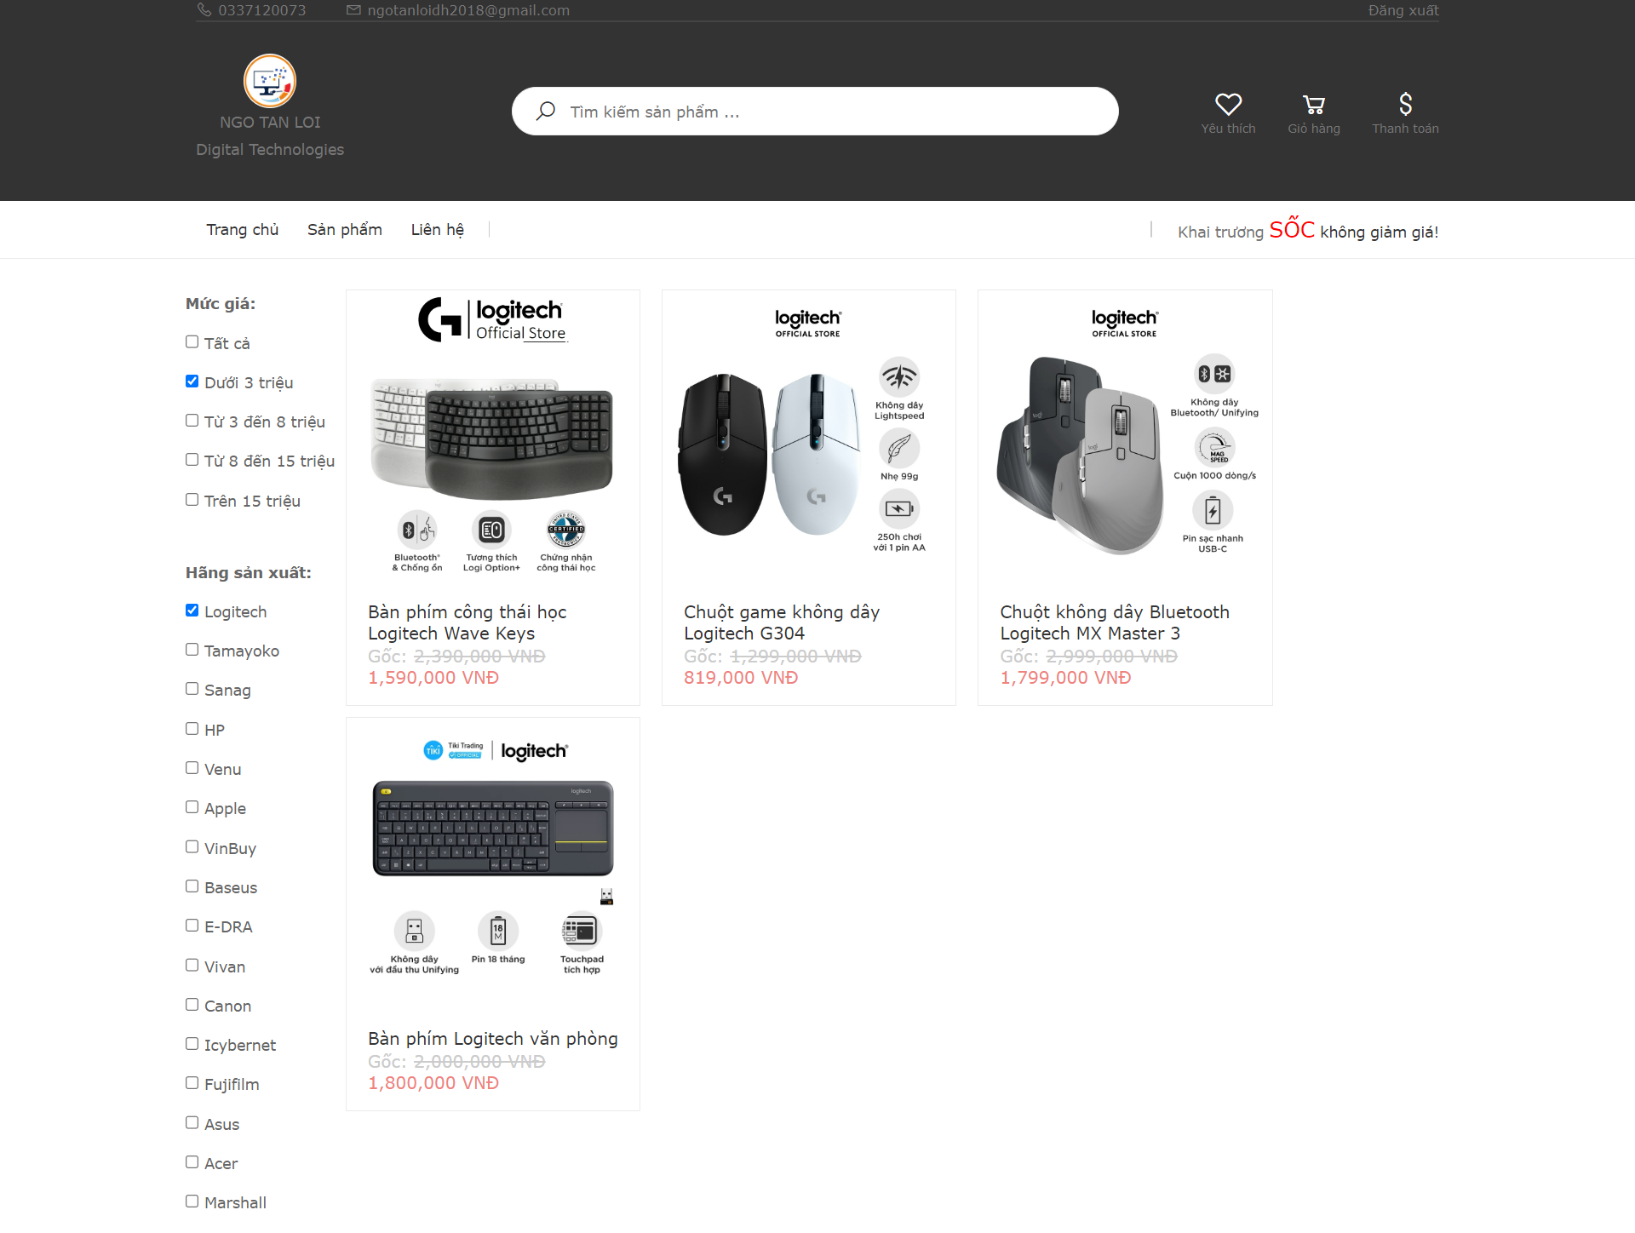
CHƯƠNG 3: KẾT QUẢ NGHIÊN CỨU
Giao diện trang sản phẩm
11

Slide 12
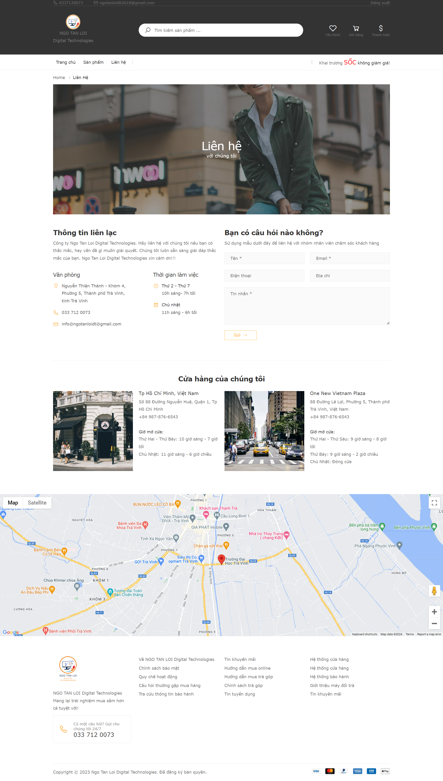
CHƯƠNG 3: KẾT QUẢ NGHIÊN CỨU
Giao diện trang liên hệ
12

Slide 13
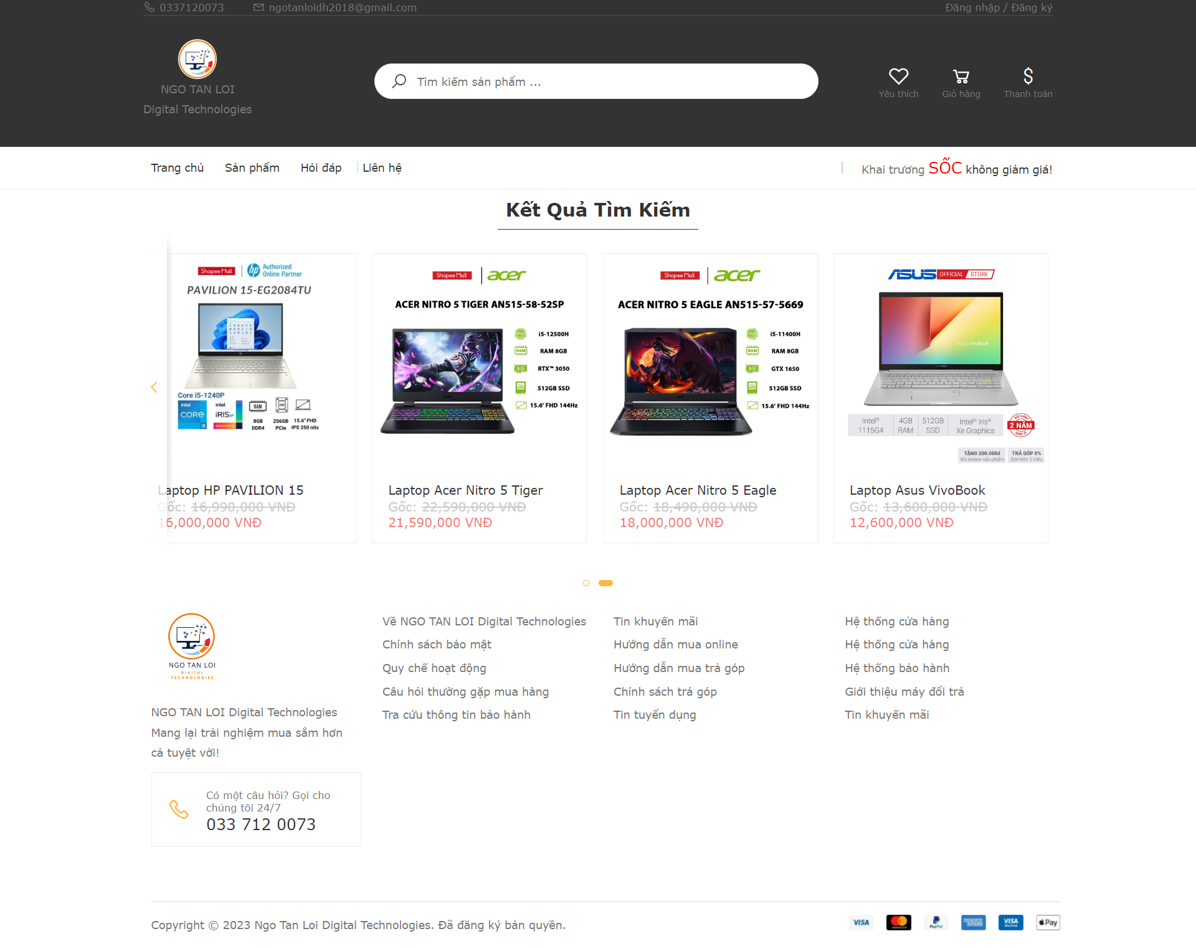
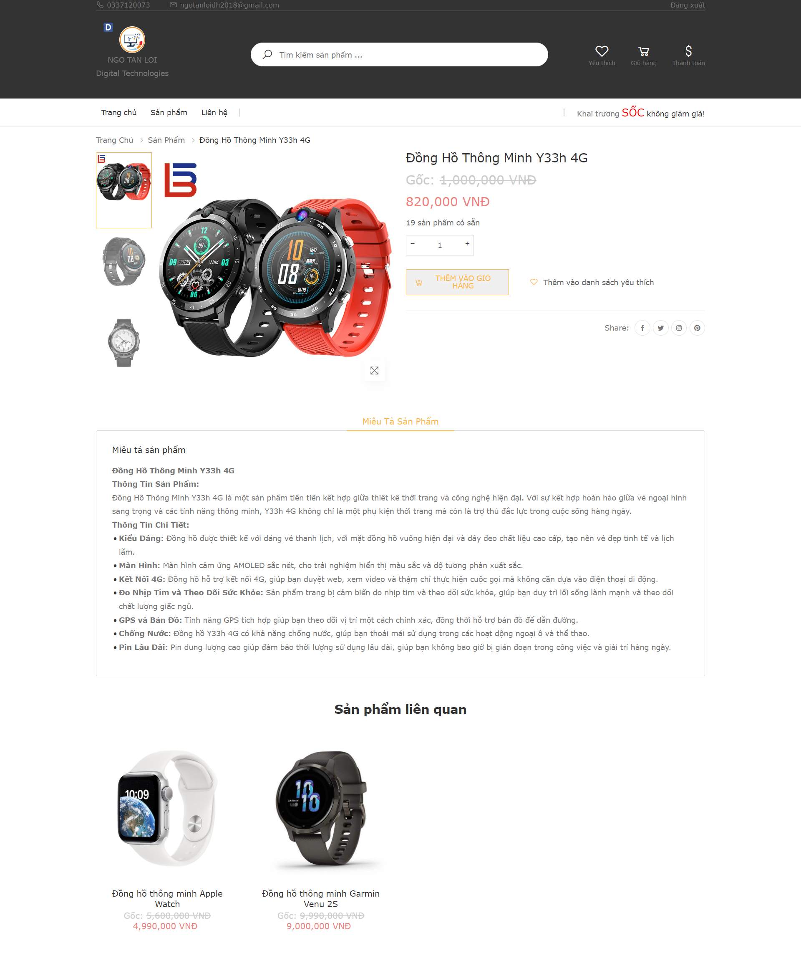
CHƯƠNG 3: KẾT QUẢ NGHIÊN CỨU
Giao diện tìm kiếm sản phẩm, chi tiết sản phẩm
13

Slide 14
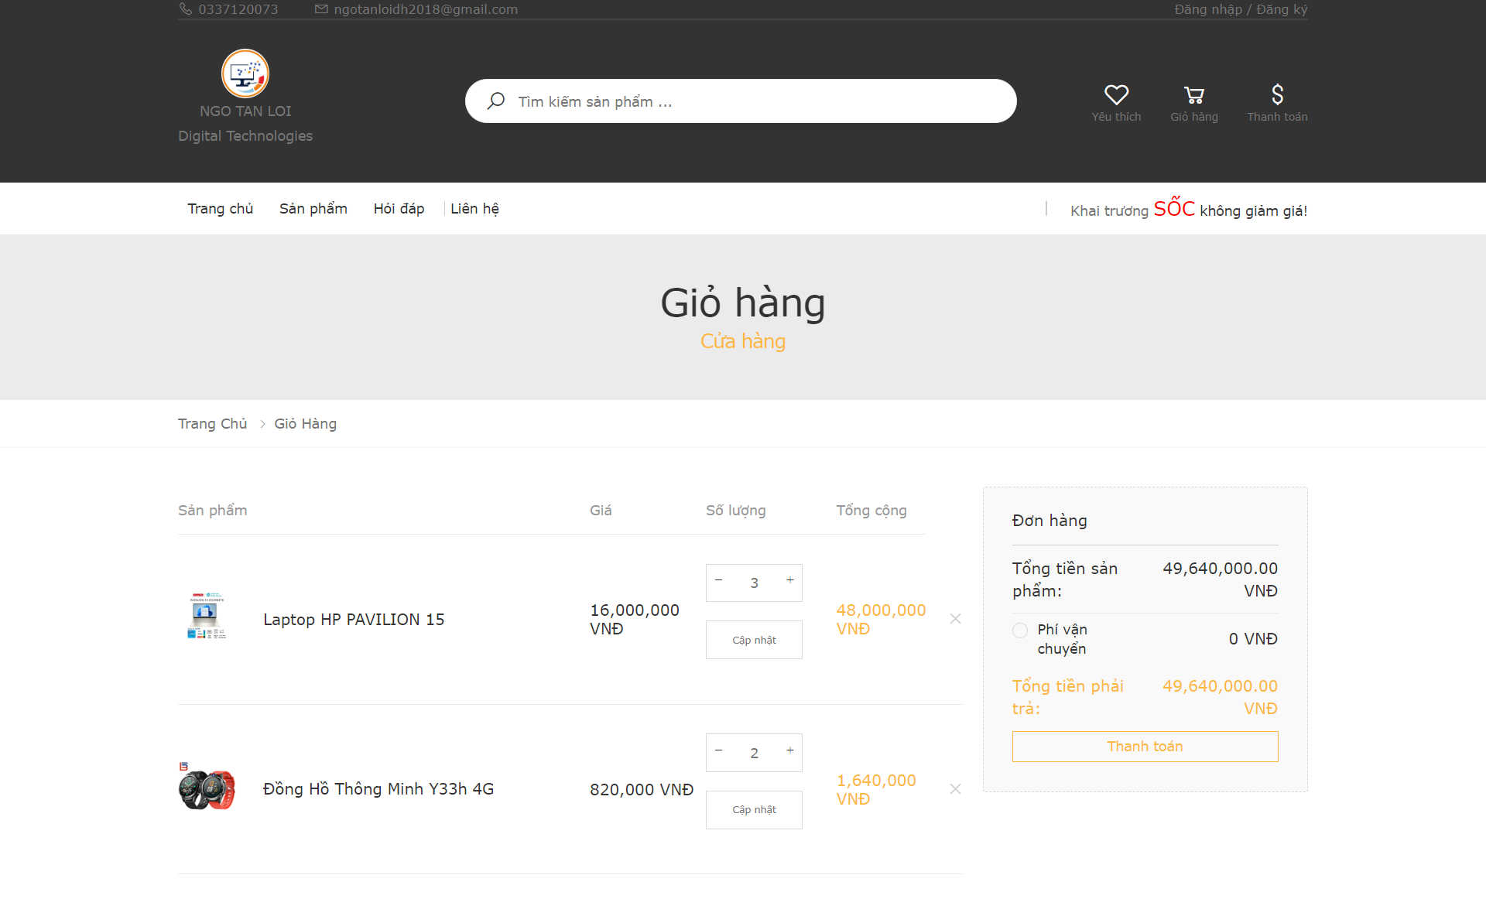
CHƯƠNG 3: KẾT QUẢ NGHIÊN CỨU
Giao diện trang giỏ hàng
14

Slide 15
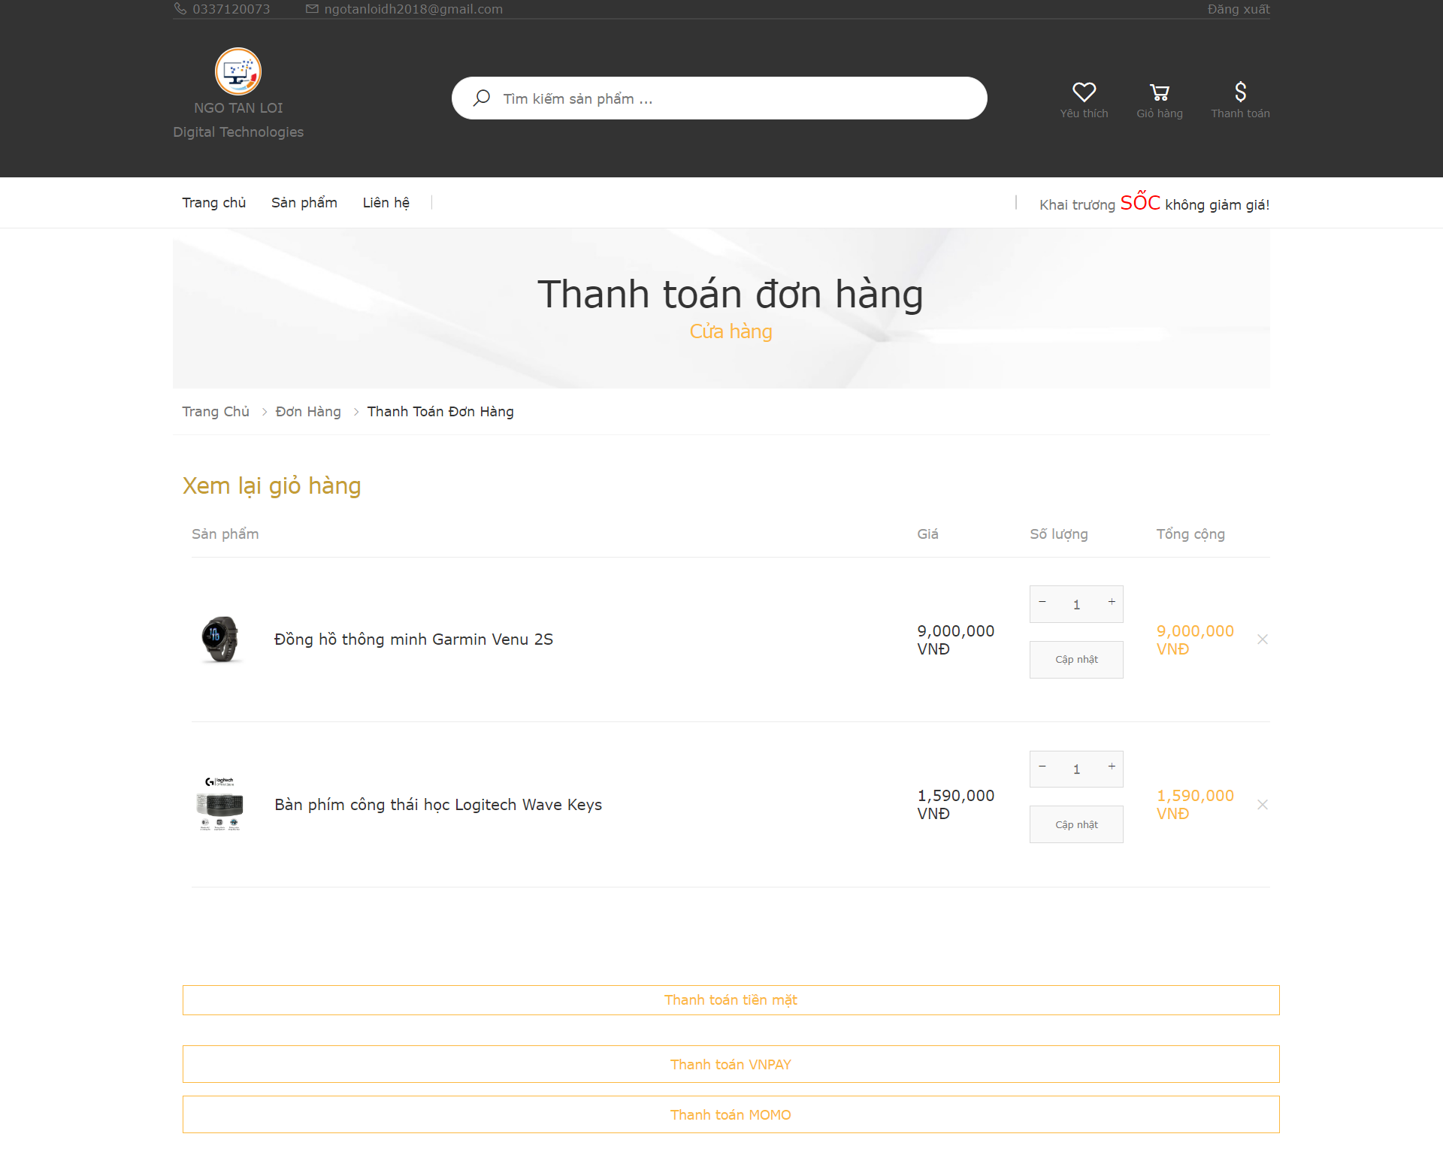
CHƯƠNG 3: KẾT QUẢ NGHIÊN CỨU
Giao diện trang thanh toán đơn hàng
15

Slide 16
KẾT LUẬN VÀ
HƯỚNG PHÁT TRIỂN
04
16

Slide 17
KẾT LUẬN
- Hoàn thành website đầy đủ chức năng, giao diện thân thiện, trực quan và linh hoạt.
- Thiết kế được CSDL tương đối hoàn chỉnh, đáp ứng hiệu quả cho việc thiết kế phần mềm.
- Nắm vững được nhiều kiến thức lý thuyết quan trọng về thiết kế phần mềm.
HƯỚNG PHÁT TRIỂN
- Tiếp tục nghiên cứu sâu hơn về Laravel Framework và những thành phần mở rộng của Laravel. Sau đó vận dụng những gì nghiên cứu được để ứng dụng xây dựng hoàn chỉnh website.
- Song song đó sẽ tiếp tục nghiên cứu cũng như tìm hiểu chi tiết hơn về nghiệp vụ bán hàng trực tuyến, tìm hiểu những kiến thức mới góp phần cải tiến website bán hàng hoàn chỉnh hơn.
17

Slide 18
XIN CHÂN THÀNH CẢM ƠN THẦY/CÔ
Đã lắng nghe và theo dõi !!!
18

